Slide 1


¡Taller del Plan Maestro!
Construyendo el Tesoro, Paso a Paso
Una aventura para planear cómo hacer que una idea se convierta en una realidad

Slide 2

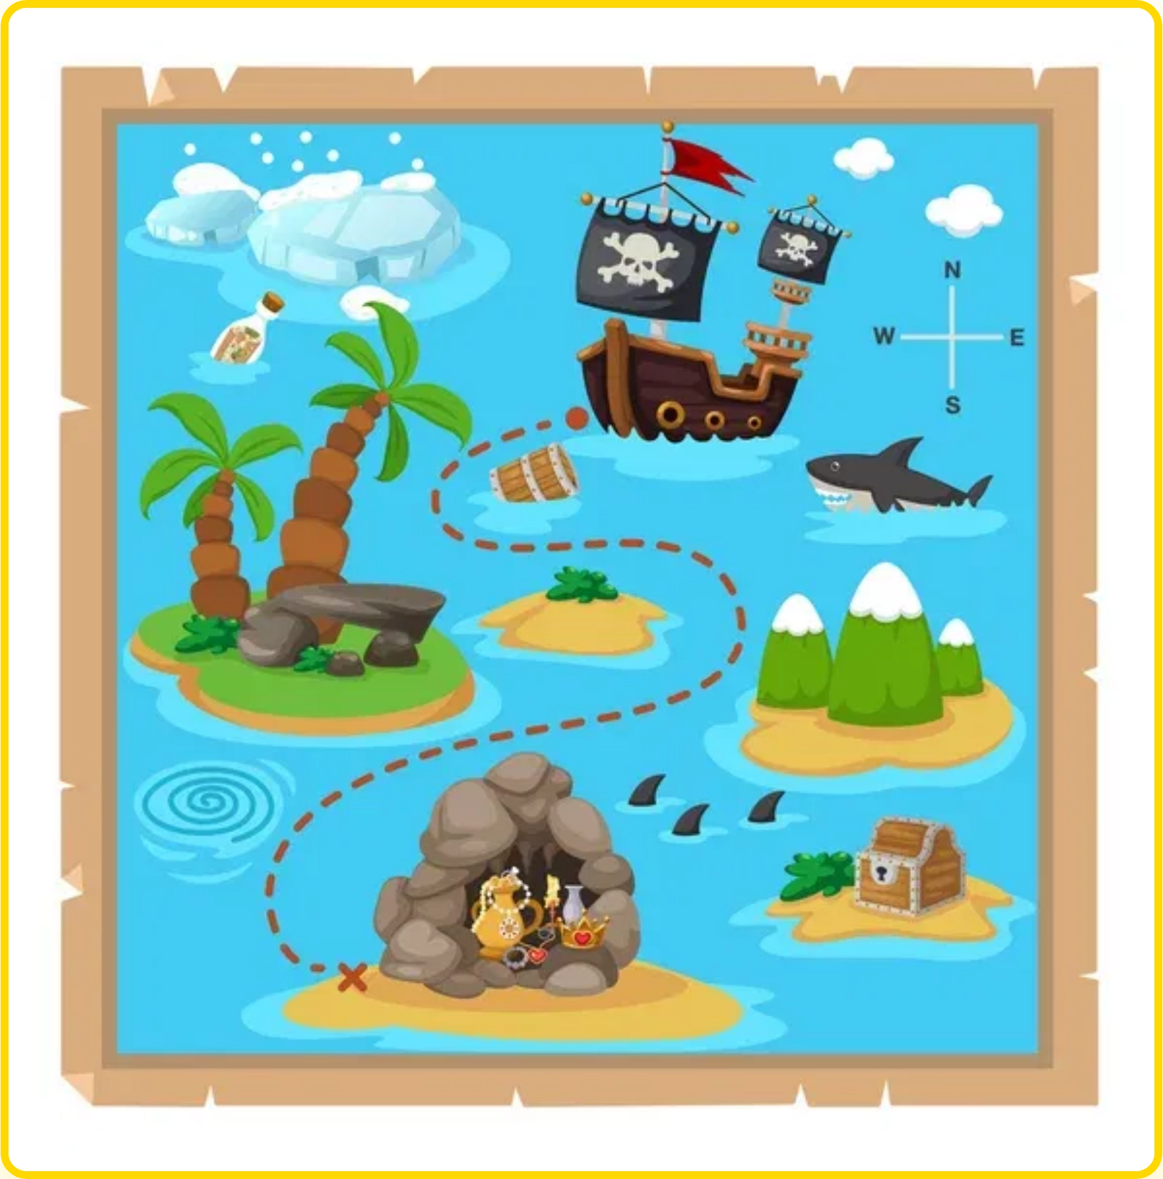
¿Cómo hacer que nuestra idea se haga realidad?
Ya hemos aprendido a
escuchar
(Historias de
Usuario) y a
priorizar
(Matriz MoSCoW).
Ahora, es el momento de
planear cada paso
para
que la construcción de nuestra idea sea tan
divertida como seguir un mapa del tesoro.
¡Prepárate para una aventura donde convertiremos tus ideas en realidad!

Slide 3
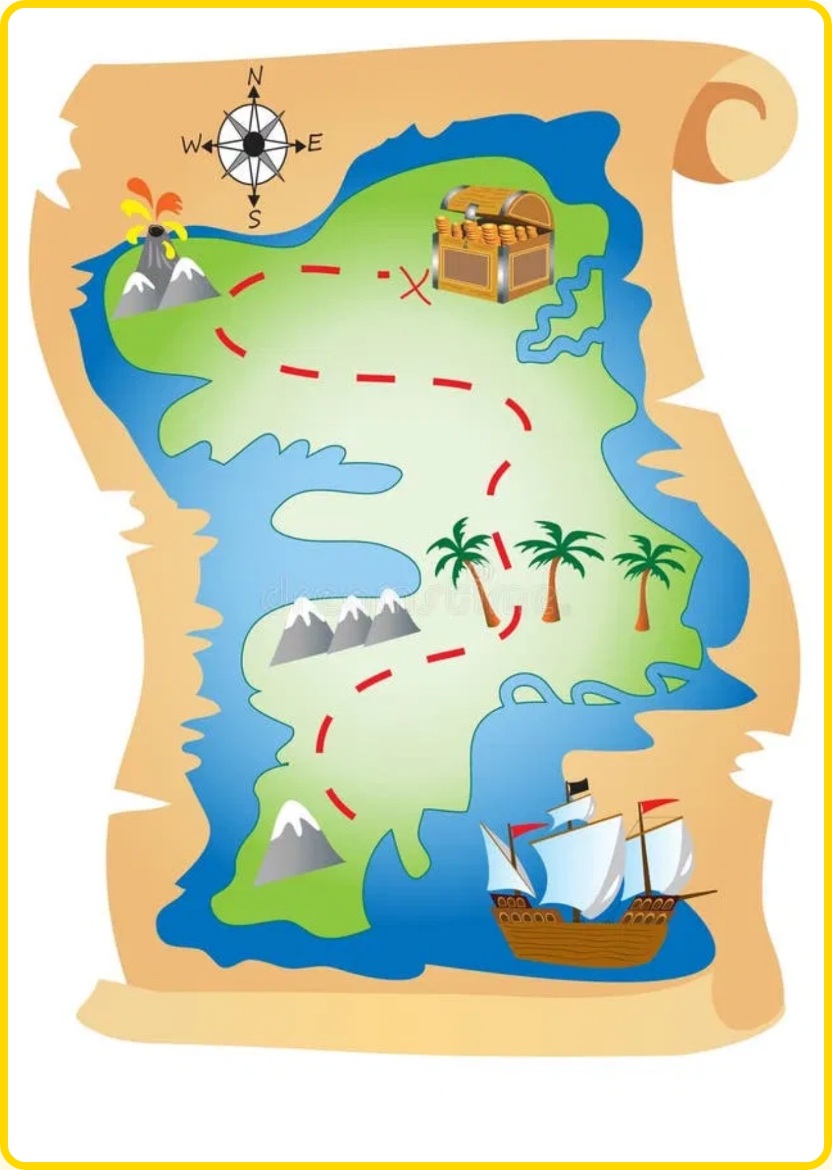
Paso 1: Dibuja tu Mapa de la Aventura
Referencia: ¡Usa tu Hoja de Ruta del Producto como un mapa del tesoro!
Isla 1: El Corazón de la Máquina
¿Qué pieza construirás primero? ¿El corazón que da abrazos?
Isla 2: El Cuerpo y los Brazos
Luego, ¿cómo se verá y cómo funcionarán los brazos?
Isla 3: La Piel y los Detalles
Por último, ¿qué colores y decoraciones tendrá?
¡Un buen mapa te ayuda a no perderte en la aventura!

Slide 4
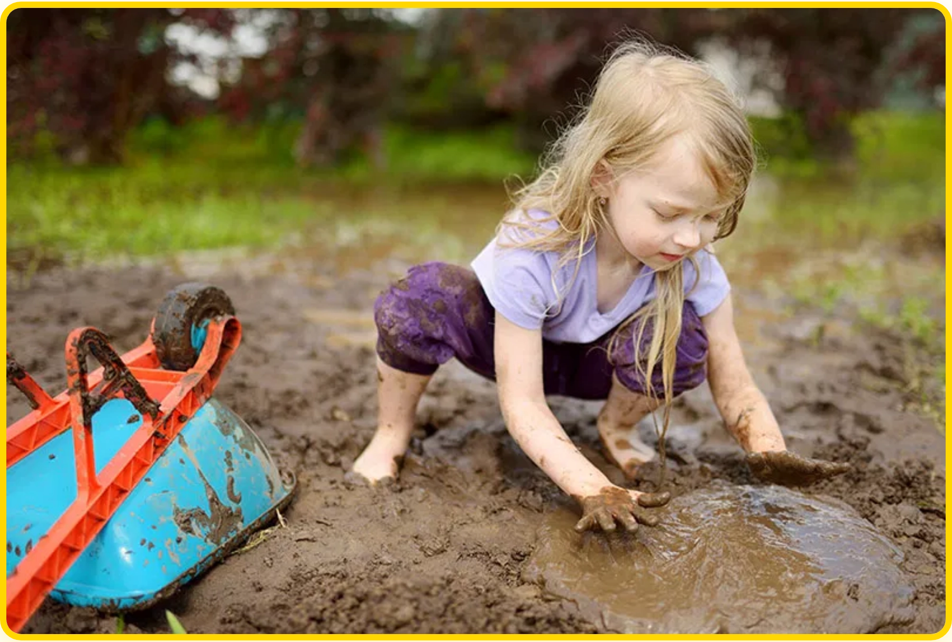
Paso 2: Sigue el Río de la Felicidad
Referencia: ¡Usa tu Diseñador de Flujo de Usuario!
El Río de la Felicidad es el camino más fácil y alegre para que un amigo use tu idea. ¡Cada piedra del río es un paso!
Piedra 1
Piedra 2
Piedra 3
¡Llega al Río!
→
→
¡Salta!
¡Disfruta!
¡Mientras más fácil sea el camino, más amigos querrán cruzar el río!

Slide 5
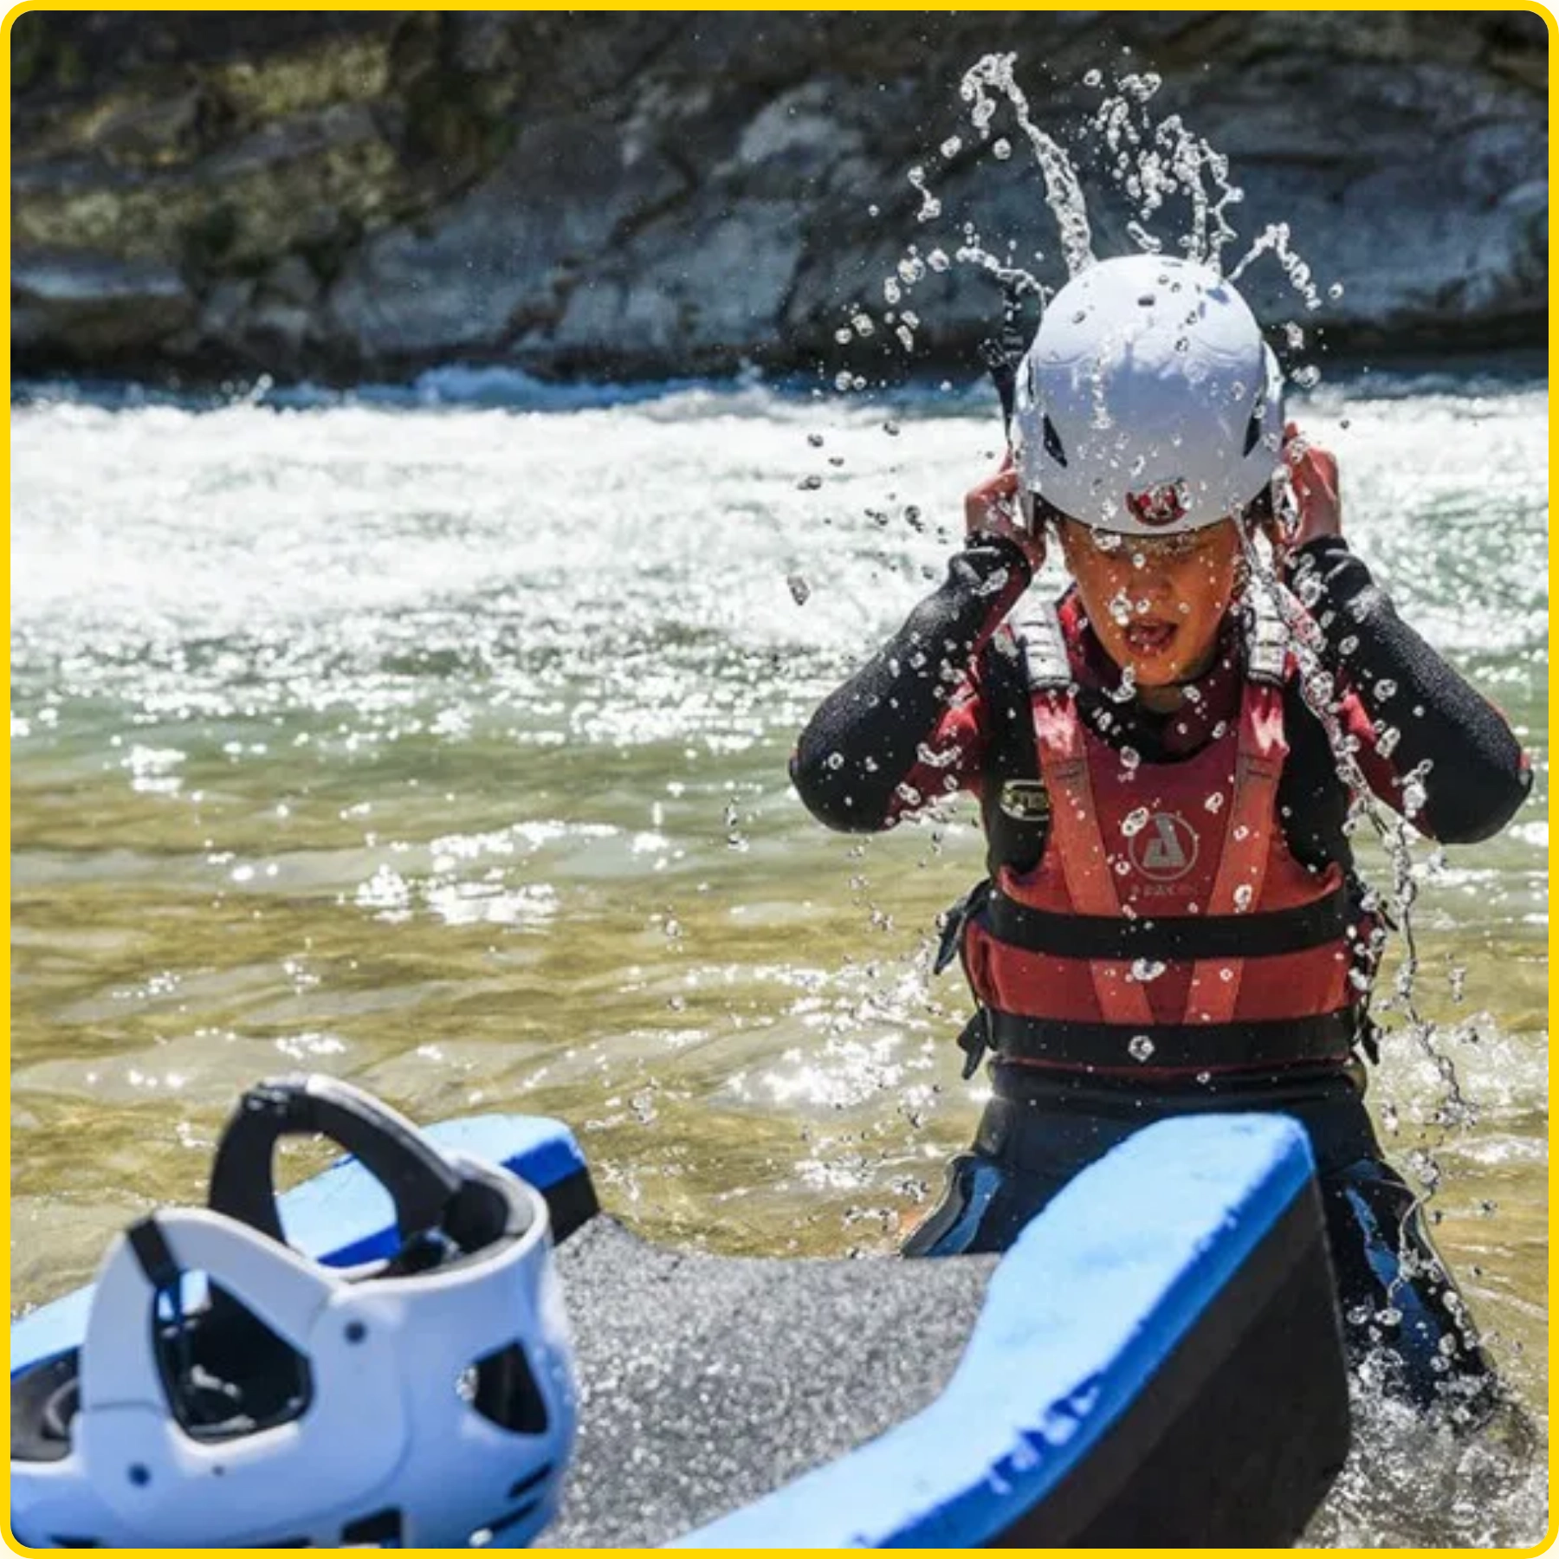
Paso 3: La Gran Fiesta y la Medalla
Referencia: Planificador de Lanzamiento y Métricas de Éxito
El Plan de la Fiesta (Lanzamiento)
La Medalla de la Felicidad (Métricas)
¿A quién invitaremos? ¿Cómo les contaremos la noticia? ¡Prepara la lista de tareas!
Para saber si fue un éxito, ¿cómo mediremos la alegría de nuestros amigos?
¡Una idea es como una chispa que se convierte en un fuego de felicidad si sabes cuidarla bien!

Slide 6



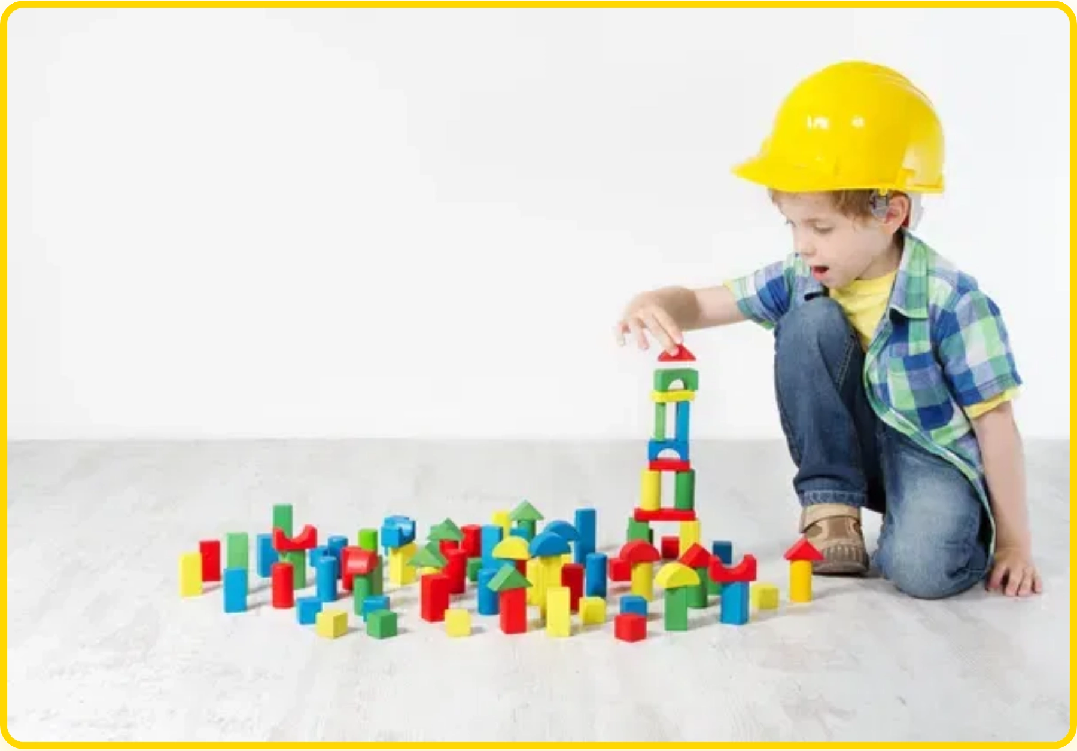
¡Felicidades, Maestro Planificador!
Has completado el taller y ahora tienes las herramientas para convertir cualquier idea en una increíble realidad.
1
2
3
¡La aventura apenas comienza!

